Slide 1
White Guy
汇报小组成员：
（组长）施欣怡
刘心雨
杨小凡
周澄鑫
马银英

Slide 2
CONCENTS
1
项目简介
目录
2
架构设计
3
项目演示
4
项目总结

Slide 3
ONE
项目简介

Slide 4
选题动机
随着游戏行业的发展，经典游戏超级马里奥、口袋妖怪、星之卡比、飞机大战等游戏派生出现了许多的衍生物，或者成为了许多游戏创新的起点。以这些经典游戏为基点，本项目希望制作出一款轻量级、适合喜欢多种类型游戏的玩家的 PC 游戏。
2018
2021
2014
2020

Slide 5

设计理念
随着人类文明的发展，人类不断地向自然索取，只考虑自己利益的情况下不断破坏环境。草地退化、沙化，绿地成为高楼，我们需要和自然进行一次和解。在这个游戏里，或许玩家会选择继续扩张获得更好的生活，或许玩家会选择倾听非人类的生活于自然的小妖怪的声音。自然需要我们每一个“勇者”的守护。

Slide 6
TWO
架构设计

Slide 7
系统设计
功能设计
亮点特色
01
02
03

Slide 8
系统设计
01
02
03
灵宠系统
横板跳跃
横板跑酷
04
05
06
战斗竞技场
飞机大逃亡
对话系统

Slide 9
功能设计
灵宠系统
横板战斗竞技场
灵宠是主角的随从宠物，不同的灵宠在不同危机情况下拥有拯救主角的不同技能。赢得战斗。
01
02
竞技场战斗中添加玩家可以通过杀死敌人获得敌人的武器，实现了一步步的升级强化。
横板跳跃
飞机大战
横版跳跃即人物在与人物水平高度侧向的摄像机角度下进行左右移动和跳跃进行闯关的机制。
03
04
飞机大战即顶视角下操控飞机攻击敌方飞机同时躲避敌方子弹的游戏。
横板跑酷
横版跑酷在横版跳跃的基础上剥夺了玩家对左右移动的控制，让主角自动向前奔跑，玩家控制跳跃躲避障碍。
05
06
对话系统
剧情通过旁白、主角、NPC间的对话推进。

Slide 10
亮点特色
多场景多窗口的切换
突破2D游戏的传统约束
为了综合各个玩法，玩法、场景、视角间的切换更加频繁，为了让切换自然，本游戏增加设计了许多过渡效果。
传统的2D跑酷只能简单控制起跳和下蹲，但本项目创新性地增加了人物缩小和放大功能，相对应的游戏属性也有所变化，大大增加了游戏的趣味性和可玩性，让玩家保持时刻的紧张感。
怪物的随机性和攻击移动 AI
多系统的数据库数据存储
游戏中所有的怪物随机攻击与移动，并且判定主角位置，需要设计一定的AI算法实现。
游戏内系统数据较多，使用数据存储时多表的设计和链接为项目一大亮点，串联了几个小游戏，让游戏得到了有机结合。

Slide 11
THREE
项目演示

Slide 12
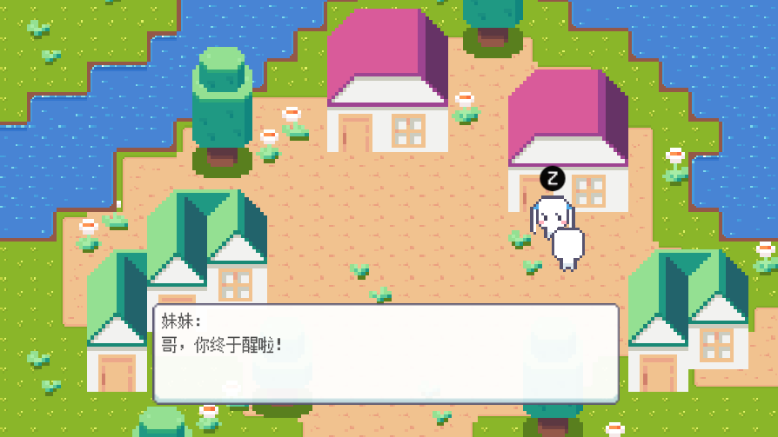
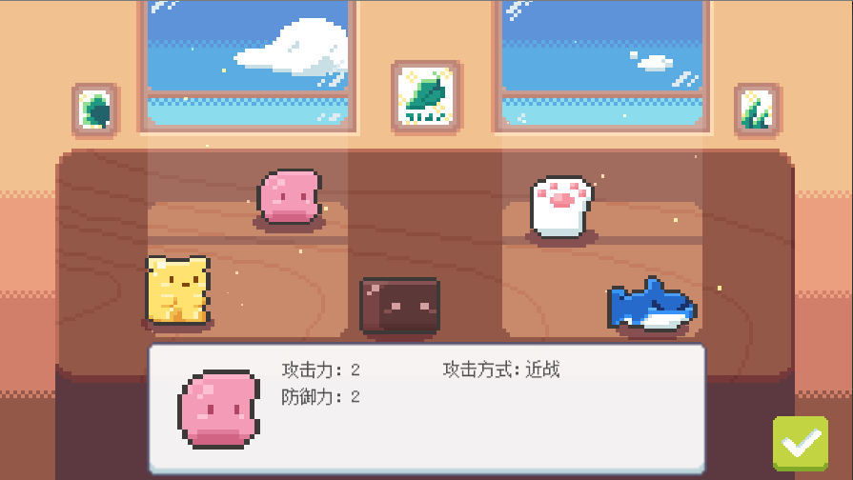
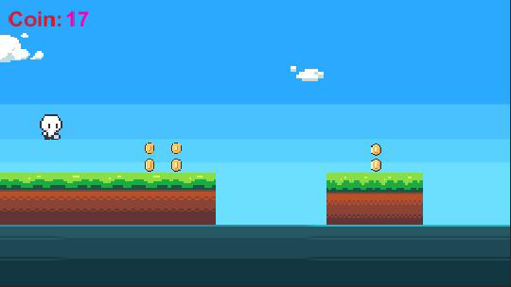
成果展示
对话系统
灵宠系统
横板跑酷

Slide 13
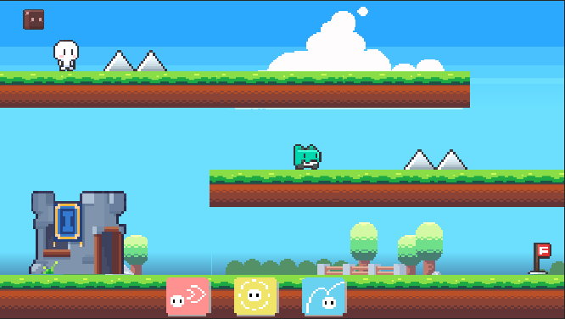
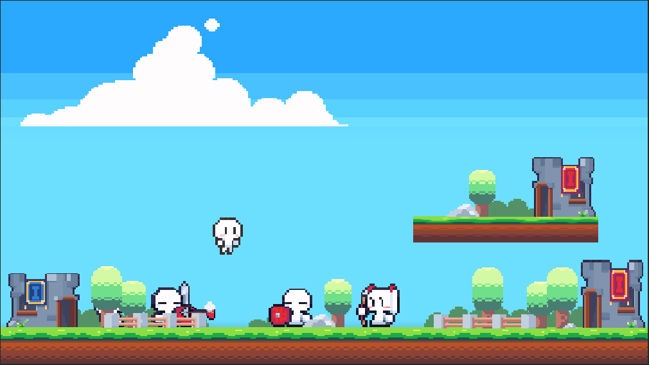
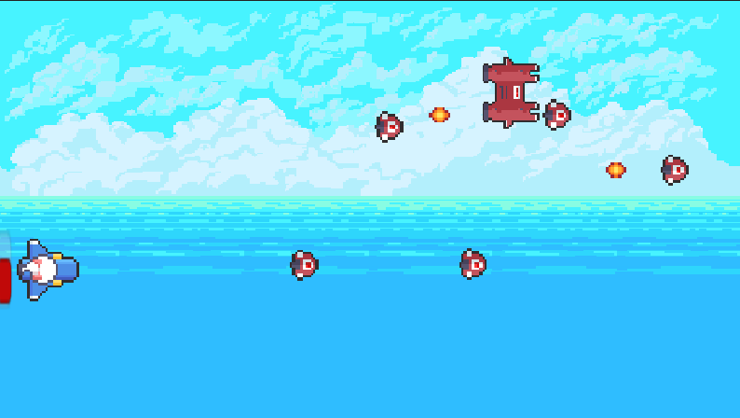
成果展示
横板跳跃
横板竞技场
飞机大战

Slide 14

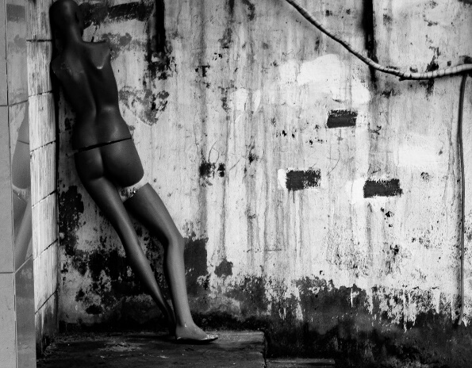
视频展示

Slide 15
FOUR
项目总结

Slide 16
项目总结
在开发团队的不懈努力下，本项目整体游戏功能已经得到了实现。无论是灵宠模式、横板跳跃、横板跑酷、战斗竞技场或者是飞机大逃亡，都已取得较高的完成度。自本项目游戏第一天开发以来，团队每个成员都投入甚多，如何更好地让这款游戏更加符合设计需求是一直以来团队思考的问题。通过这次游戏设计的实践，我们更进一步熟悉了软件工程的方法和技术，提高了软件开发的实际能力，培养了工程设计能力和综合分析、解决问题的能力，也将C#语言从理论搬到了实际应用上。但是由于经验不够、事先设计存在不够详细等因素，该游戏仍有不足，仍有值得改进的地方。总而言之，对团队每个人来说，这都是对自我能力的一次巨大提升，这次过程所积累的经验比以往任何一次大作业和课程设计都要多。最后，由衷感谢老师对我们项目提供的种种宝贵意见和帮助！

Slide 17
感谢观看
THANKS FOR WATCHING

